Slide 1

Analisa Pengembangan Aplikasi (SIsKA-NG) Mobile Berdasarkan PIECES Framework
Sistem Informasi Lanjut
I Ketut Agus Indra Diatmika (2129101011)
Putu Bagus Kresna Putrawan (2129101047)
Pebri Dian Prasetyo (2129101053)
Anak Agung Ayu Ekawathi (2129101056)
Program Studi Magister Ilmu Komputer
Universitas Pendidikan GaneshaAMET,

Slide 2
Pendahuluan
Aplikasi SIsKA-NG
Sistem Informasi Kemajuan Akademik pada Program Pascasarjana yang dapat membantu pengelola untuk mengelola data penelitian mahasiswa.
01
Permasalahan Penelitian Sebelumnya
Penelitian dilakukan
Masih terbatasnya fungsionalitas Sistem Informasi Kemajuan Akademik (SIsKA), terutama pada aspek fungsionalitas pada fitur notifikasi (Subrata,2020).
02
04
Melakukan analisa kepuasan kinerja pada fitur formulir registrasi dan fitur jadwal Aplikasi SIsKA-NG tahap 2 dengan menggunakan metode PIECES Framework.
Hasil Penelitian Sebelumnya
03
Pengukuran kepuasan pengguna menggunakan kuesioner System Usability Scale (SUS) ditemukan skor akhir sebesar 82.25, lebih tinggi dari skor standar System Usability Scale (SUS) yaitu 68.00, sehingga skor tersebut mendapatkan grade ‘sangat baik’.

Slide 3
Tujuan Penelitian
Mengetahui kinerja dan kesesuaian pada fitur formulir registrasi Aplikasi SIsKA-NG tahap kedua dari pengguna menggunakan metode PIECES Framework
Mengklasifikasikan permasalahan yang akan dibagi menjadi enam kategori yaitu Performance, Information, Economics, Control and Security, Efficiency dan Service

Slide 4
Manfaat Penelitian
SIsKA-NG
01
Dapat mengetahui kepuasan pengguna terhadap kinerja pada fitur formulir registrasi Aplikasi SIsKA-NG
02
Dapat menganalisa kinerja aplikasi sebagai bahan evaluasi pengembangan SIsKA-NG tahap ketiga atau selanjutnya

Slide 5
Metode Penelitian
1
2
PIECES Framework
PIECES Framework
Merupakan kerangka yang digunakan untuk mengklasifikasi suatu problem, opportunities dan directives yang terdapat pada bagian definition analisa dan perancangan sistem (Tullah & Hanafri, 2014)
Digunakan untuk menilai kinerja dan kepuasan pengguna dimana pengklasifikasian permasalahan akan dibagi menjadi enam kategori yaitu Performance, Information, Economics, Control Security, Efficiency dan Service (Asbar &
Saptari, 2017)

Slide 6
Skala Linkert
Jawaban | Kriteria | Skor
Sangat Tidak Setuju | STS | 1
Tidak Setuju | TS | 2
Ragu-ragu | RG | 3
Setuju | S | 4
Sangat Setuju | SS | 5

Slide 7
PIECES Framework
Variabel Analisa
Karakter Penilaian
No | Variabel
1 | Performance, dilakukan untuk mengetahui kinerja sistem
2 | Information, mengetahui secara jelas informasi yang telah diberikan dari sistem
3 | Economics, mengetahui pemanfaatan biaya yang digunakan apakah sebanding dengan kualitas pelayanan yang diberikan
4 | Control and Security, mengetahui keamanan, ketepatan waktu, kemudahan akses yang ada pada sistem
5 | Efficiency, mengetahui apakah sebuah variabel efisien atai tidak
6 | Service, mengetahui bagaimana pelayanan yang diberikan dapat mengetahui sebuah permasalahan-permasalahan yang terdapat dalam layanan sebuah sistem
Skala | Karakter Penilaian
4.92 – 5 | Sangat Puas
3.4 – 4.91 | Puas
2.6 – 3.39 | Netral
1.8 – 2.59 | Tidak Puas
1.00 – 1.79 | Sangat Tidak Puas

Slide 8
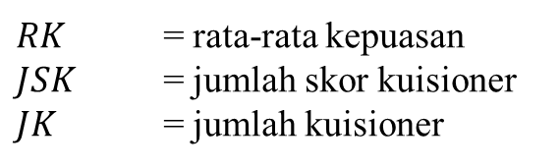
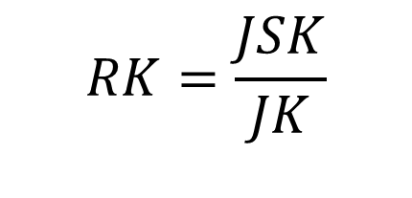
Rumus PIECES Framework
$RK$ = rata-rata kepuasan
$JSK$ = jumlah skor kuisioner
$JK$ = jumlah kuisioner
$$RK=\frac{JSK}{JK}$$

Slide 9
HASIL & PEMBAHASAN

Slide 10
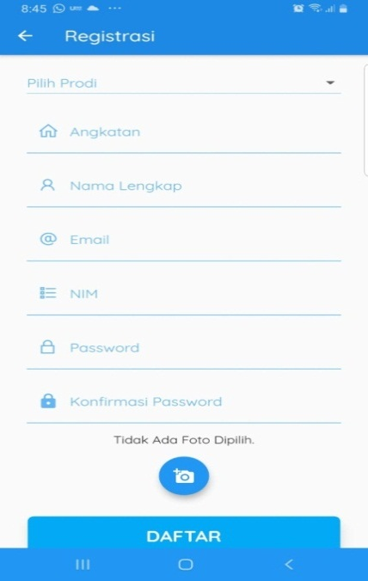
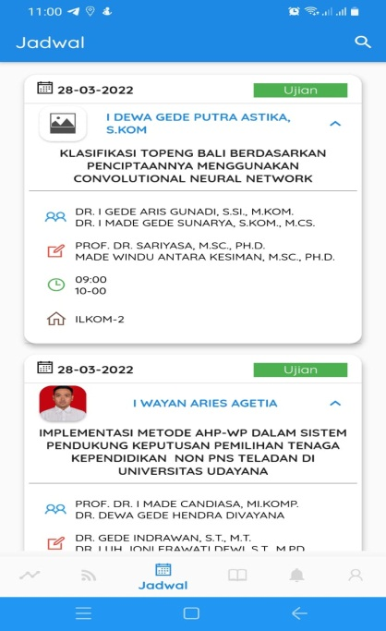
Halaman Registrasi
Aplikasi
SIsKA-NG

Slide 11
Indikator Performance
No. | Pertanyaan | Responden
 |  | SS | S | N | TS | STS
1 | Tampilan mudah dipahami pengguna | 1 | 8 | 3 | 0 | 0
2 | Performa ringan pada smartphone | 2 | 9 | 1 | 0 | 0
 | Jumlah | 3 | 17 | 4 | 0 | 0
HASIL :
Rata-rata kepuasan responden terhadap indikator performance sebesar “3.39” dapat dikategorikan PUAS

Slide 12
Indikator Information
No. | Pertanyaan | Responden
 |  | SS | S | N | TS | STS
1 | Tampilan informasi sudah sesuai | 2 | 4 | 6 | 0 | 0
2 | Informasi yang diberikan mudah dipahami | 0 | 6 | 6 | 0 | 0
 | Jumlah | 2 | 10 | 12 | 0 | 0
HASIL :
Rata-rata kepuasan responden terhadap indikator information sebesar “3.58” dapat dikategorikan PUAS

Slide 13
Indikator Economics
No. | Pertanyaan | Responden
 |  | SS | S | N | TS | STS
1 | Biaya akses aplikasi terbilang murah | 6 | 4 | 2 | 0 | 0
2 | Layanan yang diberikan sesuai dengan biaya | 8 | 4 | 0 | 0 | 0
 | Jumlah | 14 | 8 | 2 | 0 | 0
HASIL :
Rata-rata kepuasan responden terhadap indikator economics sebesar “4.50” dapat dikategorikan PUAS

Slide 14
Indikator Control and Security
No. | Pertanyaan | Responden
 |  | SS | S | N | TS | STS
1 | Keamanan data terjamin | 0 | 1 | 5 | 6 | 0
2 | Mudah melakukan layanan | 0 | 2 | 7 | 3 | 0
3 | Ada notifikasi kesalahan | 0 | 2 | 3 | 7
 | Jumlah | 0 | 5 | 15 | 16 | 0
HASIL :
Rata-rata kepuasan responden terhadap indikator control and security sebesar “2.69” dapat dikategorikan NETRAL

Slide 15
Indikator Efficiency
No. | Pertanyaan | Responden
 |  | SS | S | N | TS | STS
1 | Efisiensi waktu, biaya dan tenaga | 2 | 8 | 2 | 0 | 0
 | Jumlah | 2 | 8 | 2 | 0 | 0
HASIL :
Rata-rata kepuasan responden terhadap indikator efficiency sebesar “4.00” dapat dikategorikan PUAS

Slide 16
Indikator Service
No. | Pertanyaan | Responden
 |  | SS | S | N | TS | STS
1 | Pelayanan cepat dan akurat | 0 | 2 | 3 | 7 | 0
2 | Jenis layanan sesuai yang ditawarkan | 0 | 1 | 1 | 10 | 0
 | Jumlah | 0 | 3 | 4 | 17 | 0
HASIL :
Rata-rata kepuasan responden terhadap indikator service sebesar “2.42” dapat dikategorikan TIDAK PUAS

Slide 17
Kesimpulan
Berdasarkan PIECES Framework, dari kategori PUAS yaitu variabel Performance, Information, Economics dan Efficiency. Kategori NETRAL yaitu variabel Control and Security dan kategori TIDAK PUAS yaitu variabel Service.
Kesimpulan

Slide 18
Saran
Hasil perhitungan analisis data yang dilakukan pada aspek Control and Security dan aspek Service pada aplikasi SisKA-NG mobile klususnya pada fungsi fitur registrasi perlu dilakukan perbaikan.
Saran
Adapun saran dan masukan dari aplikasi SIsKA-NG Mobile ini yaitu :
Pada aspek Control and Security hal yang perlu dilakukan perbaikan yaitu pada penjampinan keamanan data dan adanya notifikasi kesalahan saat pengisian form registrasi
01
02
Pada aspek Service hal yang perlu dilakukan perbaikan yaitu pada kesesuaian layanan yang ditawarkan kepada pengguna serta kecepatan dan akurasi pelayanan yang diberikan

Slide 19
Evaluasi User Interface Menggunakan Metode SUS dan CTA pada Aplikasi SIsKA-NG Mobile
Interaksi Manusia Komputer
I Ketut Agus Indra Diatmika (2129101011)
Putu Bagus Kresna Putrawan (2129101047)
Pebri Dian Prasetyo (2129101053)
Anak Agung Ayu Ekawathi (2129101056)
Program Studi Magister Ilmu Komputer
Universitas Pendidikan GaneshaAMET,

Slide 20
Pendahuluan
Aplikasi SIsKA-NG
Sistem Informasi Kemajuan Akademik pada Universitas Pendidikan Ganesha Program Pascasarjana yang dapat membantu pengelola untuk mengelola data penelitian mahasiswa.
01
Permasalahan Penelitian Sebelumnya
Masih terdapat keterbatasan fungsi dari Sistem Informasi Kemajuan Akademik (SisKA-NG terutama tentang segi fungsi pada karakteristik notifikasi yang berhubungan langsung terhadap kualitas layanan dan monitoring perkembangan mahasiswa (Subrata,2020).
Penelitian dilakukan
02
04
Melakukan Evaluasi pada fitur formulir registrasi dan fitur jadwal Aplikasi SIsKA-NG tahap 2 dengan menggunakan metode SUS dan CTA.
Hasil Penelitian Sebelumnya
03
Pengukuran kepuasan pengguna menggunakan kuesioner System Usability Scale (SUS) ditemukan nilai akhir sebesar 82.25, lebih tinggi dari nilai standar System Usability Scale (SUS) yaitu 68.00, sehingga nilai tersebut mendapatkan grade ‘sangat baik’.

Slide 21
Tujuan Penelitian
Mengetahui kesesuaian pada fitur formulir registrasi dan fitur jadwal Aplikasi SIsKA-NG tahap kedua dari pengguna menggunakan metode System Usability Scale
Mengetahui masukan kritik atau saran dari pengguna terhadap pengembangan pada fitur formulir registrasi dan fitur jadwal aplikasi SIsKA-NG tahap kedua menggunaka metode Concurrent Think Aloud

Slide 22
Manfaat Penelitian
SIsKA-NG
Dapat mengetahui tingkat kesesuaian pada fitur formulir registrasi dan fitur jadwal Aplikasi SIsKA-NG pengembangan tahan kedua terhadap kesesuaian yang dibutuhkan oleh pengguna
01
Dapat mengetahui kritik atau saran yang dapat digunakan untuk bahan evaluasi pengembangan SIsKA-NG tahap ketiga atau selanjutnya
02

Slide 23
Metode Penelitian
1
2
System Usability Scale
Concurrent Think Alound
Merupakan teknik yang mengukur tingkat kepuasan pengguna terhadap
sebuah sistem dengan memberikan hasil evaluasi berupa kuantitatif (Gupta, 2015)
Digunakan untuk memberikan wawasan dan perasaan pengguna dan memiliki kemampuan untuk merekam waktu dari pengguna selama proses pengujian aplikasi (Alhadreti &
Mayhew, 2018)

Slide 24
System Usability Scale
Tabel Pertanyaan SUS
Jawaban dan Skor SUS
No | Pertanyaan
1 | SIsKA-NG Mobile kembali akan saya pergunakan
2 | SIsKA-NG Mobile susah untuk dipakai
3 | SIsKA-NG Mobile ini gampang dipakai
4 | Sangat diperlukan bantuan secara teknisi dalam menggunakan SIsKA-NG Mobile
5 | Fitur-fitur SIsKA-NG Mobile ini beroperasi dengan seharusnya
6 | Terdapat banyak hal yang tidak sesuai (tidak serasi dengan SIsKA-NG Mobile ini)
7 | Orang lain tidak akan menemui kesulitan terkait cara mempergunakan SIsKA-NG Mobile dengan cepat
8 | SIsKA-NG Mobile ini membingungkan
9 | Tidak terdapat kendala sehubungan dengan pemakaian SIsKA-NG Mobile ini
10 | Sebelum menggunakan SIsKA-NG Mobile ini perlu dilakukan pembiasaan
Jawaban | Skor
Sangat Tidak Setuju (STS) | 1
Tidak Setuju (TS) | 2
Ragu-ragu (RG) | 3
Setuju (S) | 4
Sangat Setuju (SS) | 5

Slide 25
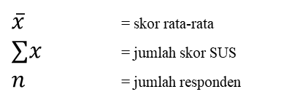
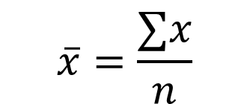
System Usability Scale
Setiap pertanyaan bernomor ganjil, skor setiap pertanyaan yang didapat dari skor pengguna akan dikurangi 1
$$\overline{x}=\frac{∑x}{n}$$
Setiap pertanyaan bernomor genap, skor akhir didapat dari nilai 5 dikurangi skor pertanyaan yang didapat dari pengguna
$\overline{x}$ = skor rata-rata
$∑x$ = jumlah skor SUS
$n$ = jumlah responden
Skor SUS didapat dari hasil penjumlahan skor setiap pertanyaan yang kemudian dikali 2,5

Slide 26
HASIL & PEMBAHASAN

Slide 27
Halaman Registrasi
Halaman Jadwal
Aplikasi
SIsKA-NG

Slide 28
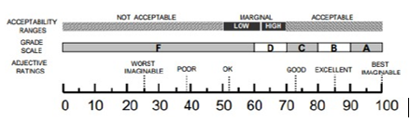
Skor Hasil Hitung |  |  |  |  |  |  |  |  |  | Jumlah | Nilai
Q1 | Q2 | Q3 | Q4 | Q5 | Q6 | Q7 | Q8 | Q9 | Q10 |  | (Jml x 2.5)
4 | 4 | 4 | 4 | 4 | 3 | 3 | 3 | 4 | 3 | 36 | 90
4 | 4 | 3 | 4 | 3 | 4 | 3 | 4 | 4 | 4 | 37 | 93
3 | 3 | 4 | 3 | 4 | 4 | 3 | 3 | 4 | 4 | 35 | 88
4 | 4 | 4 | 3 | 1 | 2 | 1 | 4 | 2 | 2 | 27 | 68
4 | 4 | 4 | 4 | 4 | 4 | 4 | 4 | 4 | 4 | 40 | 100
3 | 3 | 3 | 3 | 1 | 4 | 3 | 3 | 3 | 4 | 30 | 75
3 | 4 | 2 | 3 | 1 | 4 | 3 | 3 | 4 | 4 | 31 | 78
3 | 3 | 3 | 4 | 3 | 3 | 3 | 3 | 3 | 2 | 30 | 75
3 | 2 | 4 | 3 | 3 | 3 | 3 | 3 | 4 | 3 | 31 | 78
3 | 2 | 3 | 3 | 4 | 3 | 3 | 3 | 4 | 3 | 31 | 78
4 | 3 | 3 | 3 | 3 | 3 | 4 | 3 | 4 | 3 | 33 | 83
4 | 4 | 3 | 4 | 3 | 4 | 3 | 3 | 3 | 4 | 35 | 88
Skor Rata-rata (Hasil Akhir) |  |  |  |  |  |  |  |  |  |  | 83
Rangkuman Kritik Saran
No. | RESPONDEN | Kritik/Saran
1 | R1 | Pada menu registrasi tidak ada informasi isian mana saja yang wajib diisi dan tidak wajib diisi (tidak ada tanda *)
2 | R2 | Dalam upload foto pada menu registrasi tidak bisa langsung menggunakan kamera handphone tetapi masih mencari foto pada simpanan galeri handphone
3 | R3 | Pada menu NIM masih dapat menggunakan karakter huruf, padahal NIM yang dimasukkan adalah karakter angka saja
4 | R4 | Pada menu jadwal tidak ada filter pencarian jadwal berdasarkan tanggal tertentu sehingga susah mencari jadwal ujiannya
5 | R6 | Saat submit formulir registrasi terlalu lama, tidak ada informasi gagal atau berhasil melakukan registrasi
6 | R7 | Menu kembali ← pada mobile tidak berfungsi, harus menggunakan menu kembali ← pada aplikasi
7 | R9 | Sebelum disubmit hendaknya dilakukan pengecekan dan validasi Nama, NIM, Email dan password
Perhitungan Data Responden
Dengan hasil skor rata-rata SUS sebesar 83 dengan kategori GOOD dengan Grade “B”

Slide 29
Kesimpulan
Berdasarkan SUS mendapatkan Score 83, termasuk dalam kategori GOOD dengan Grade Scale B. Artinya secara usability berdasarkan data tersebut mendapatkan penilaian dapat diterima atau layak (Acceptable).
Kesimpulan

Slide 30
Saran
Hasil pengujian yang telah dilakukan dalam penelitian ini dapat digunakan sebagai saran dalam perbaikan Aplikasi SIsKA-NG Mobile khususnya pada fitur formulir registrasi dan fitur jadwal agar sesuai dengan prinsip Usability, sistem yang dibuat mudah digunakan dan dipelajari oleh pengguna
Adapun saran dan masukan dari aplikasi SIsKA-NG Mobile ini yaitu :
Saran
Perbaikan perlu dilakukan pada halaman “Registrasi” sebelum registrasi disubmit hendaknya dilakukan pengecekan dan validasi dari Nama, Email dan password dari pemohon/mahasiswa
01
02
Masih terkadang lambat dan loading saat melakukan submit formulir registrasi
03
Perlu dilakukan perbaikan pada halaman “Jadwal” untuk melakukan filter pencarian jadwal berdasarkan tanggal tertentu.

Slide 31

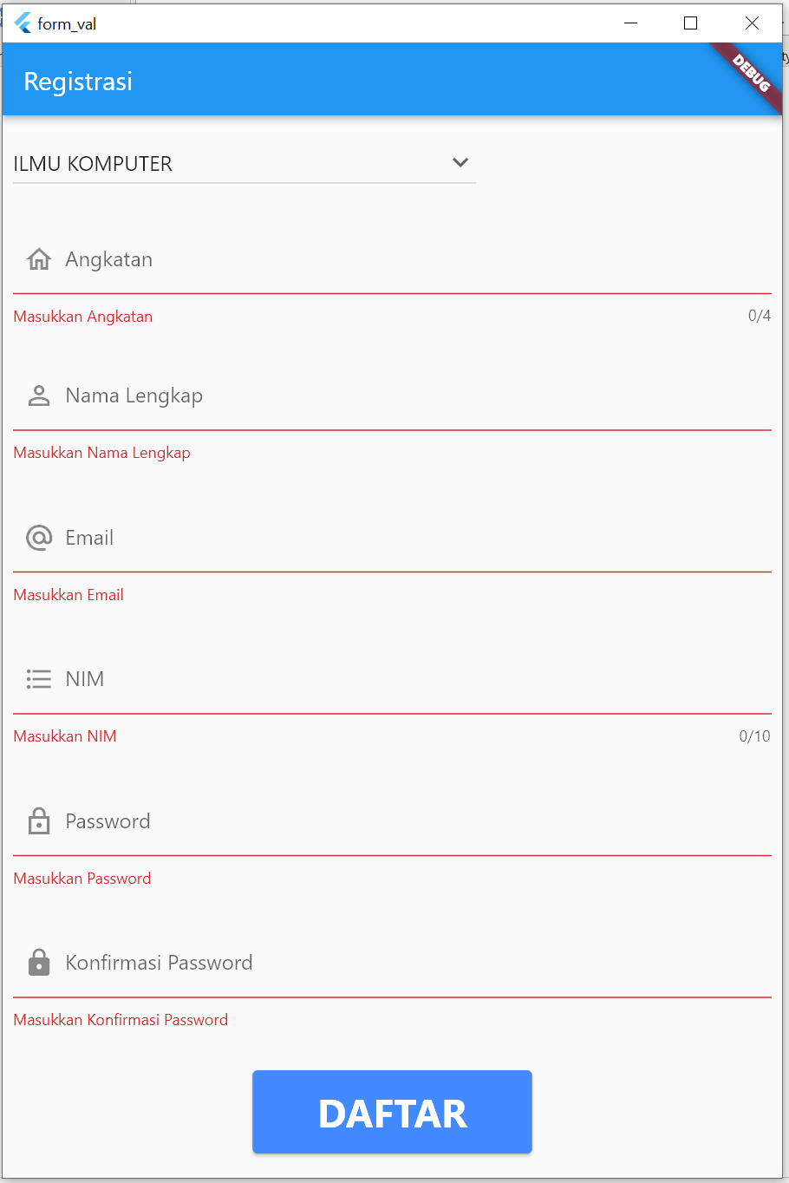
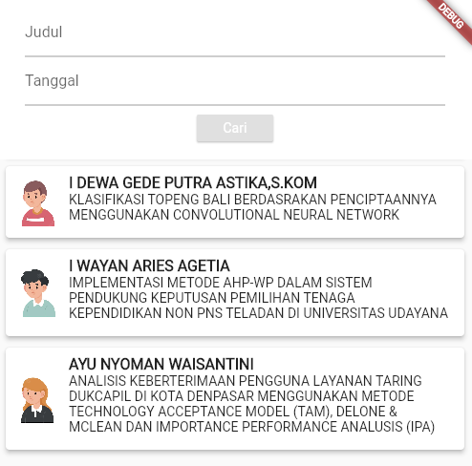
Halaman Registrasi
Halaman Jadwal
Aplikasi
SIsKA-NG yang disarankan

Slide 32
Improve Aplikasi SIsKA-NG Mobile Dibagi Fitur Pencarian Berdasarkan Tanggal dan Judul
Komputasi Bergerak
1. I Nyoman Sweta (2129101005)
I Ketut Artayasa (2129101002)
Luh Putu Risma Noviana (2129101017)
Ni Komang Sriasih (2129101019)
Program Studi Magister Ilmu Komputer
Universitas Pendidikan GaneshaAMET,

Slide 33
Tujuan Penelitian
Mengetahui kesesuaian fitur jadwal Aplikasi SIsKA-NG
Memudahkan pengguna dalam melakukan pencarian kesesuai dengan beberapa kriteria

Slide 34
Pendahuluan
Aplikasi SIsKA-NG
Sistem Informasi Kemajuan Akademik pada Program Pascasarjana yang dapat membantu pengelola untuk mengelola data penelitian mahasiswa.
01
02
04
Permasalahan Penelitian Sebelumnya
Masih terbatasnya fungsionalitas Sistem Informasi Kemajuan Akademik (SIsKA), terutama pada aspek fungsionalitas pada fitur notifikasi (Subrata,2020).
03

Slide 35
Manfaat Penelitian
SIsKA-NG
Dapat mengetahui tingkat kesesuaian fitur jadwal Aplikasi SIsKA-NG pengembangan tahan kedua terhadap kesesuaian yang dibutuhkan oleh pengguna
01

Slide 36
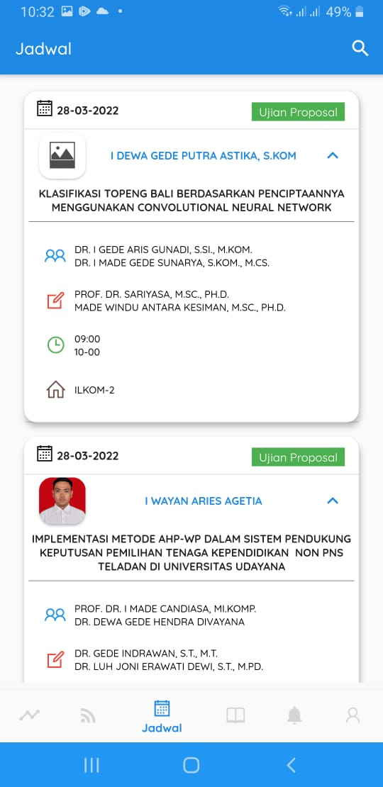
TAMPILAN AWAL SIsKA-NG

Slide 37
Hasil Improve dari SIsKA-NG
Fitur nambah pencarian berdasarkan
judul dan tanggal

Slide 38
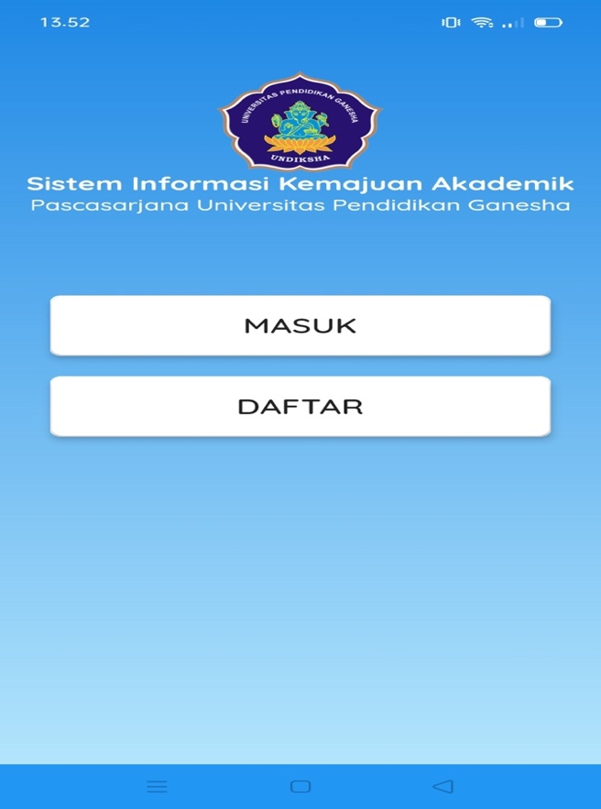
TAMPILAN AWAL SIsKA-NG

Slide 39
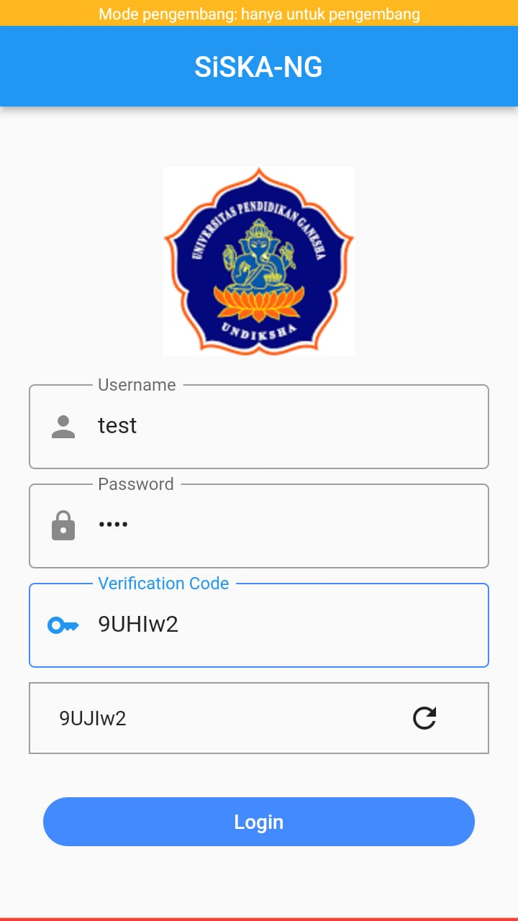
Hasil Improve dari SIsKA-NG

Slide 40
Sorcode dari Main
dan TesisDataModel

Slide 41
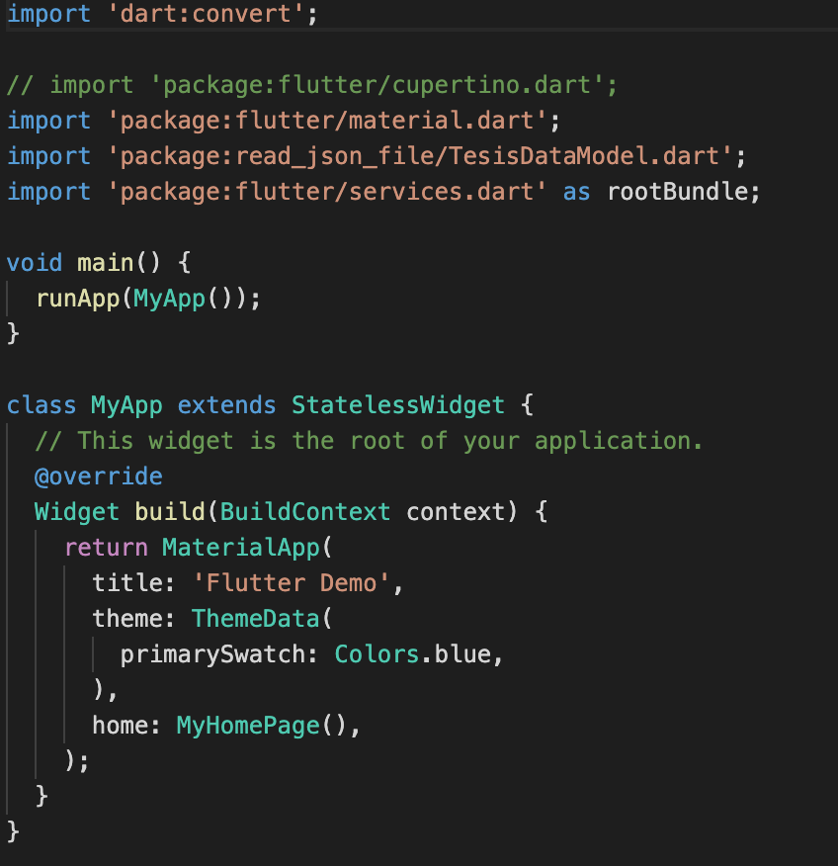
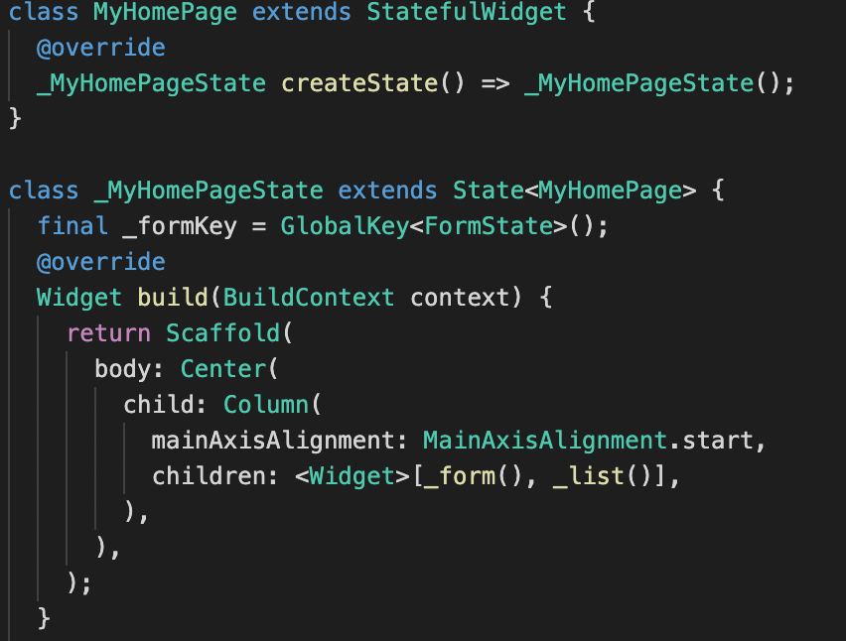
Main

Slide 42
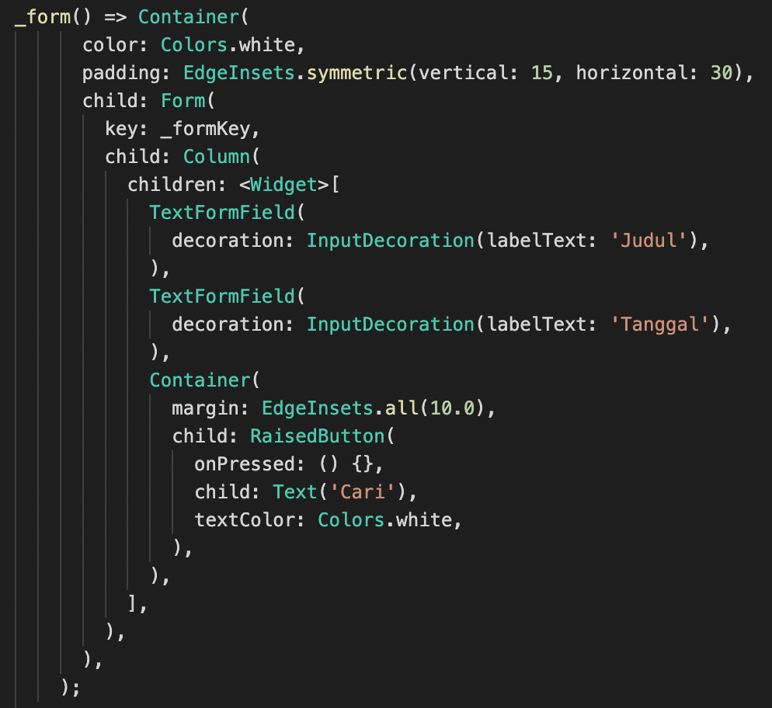
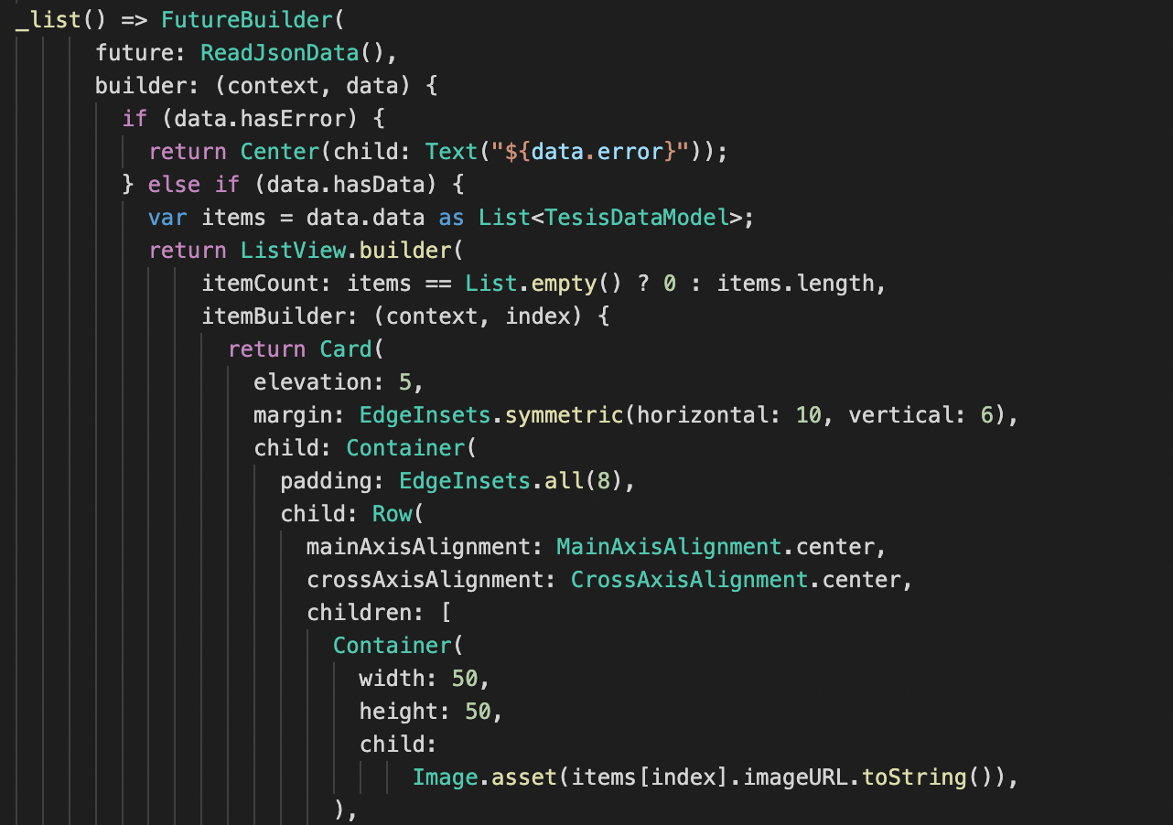

Slide 43
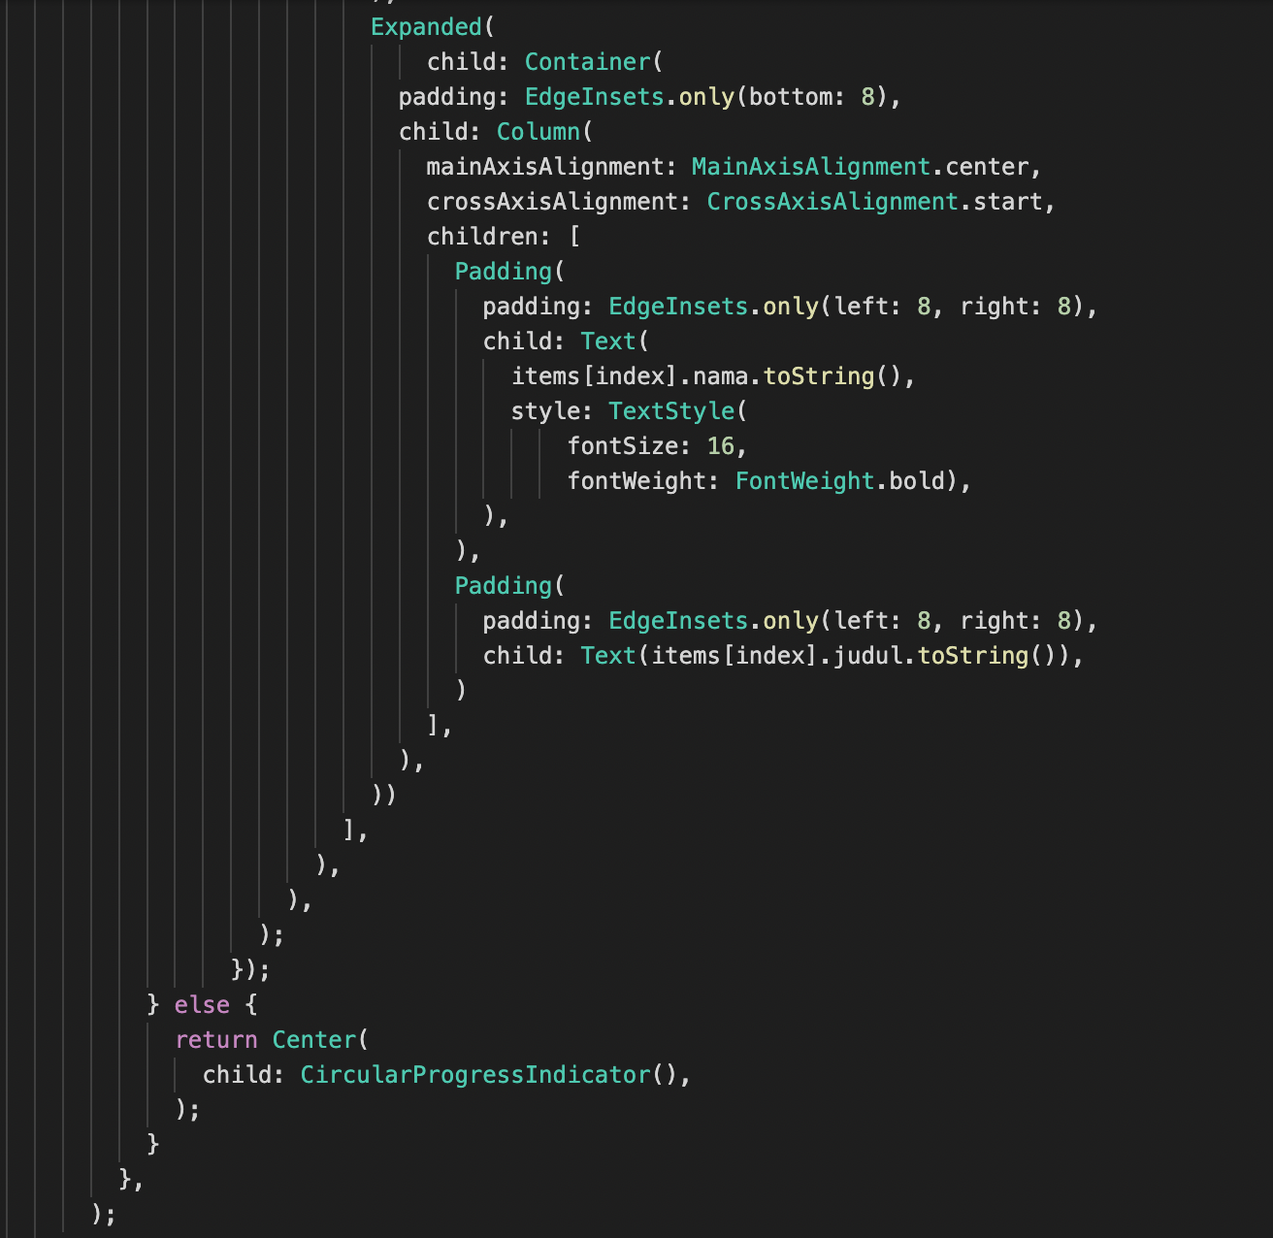

Slide 44
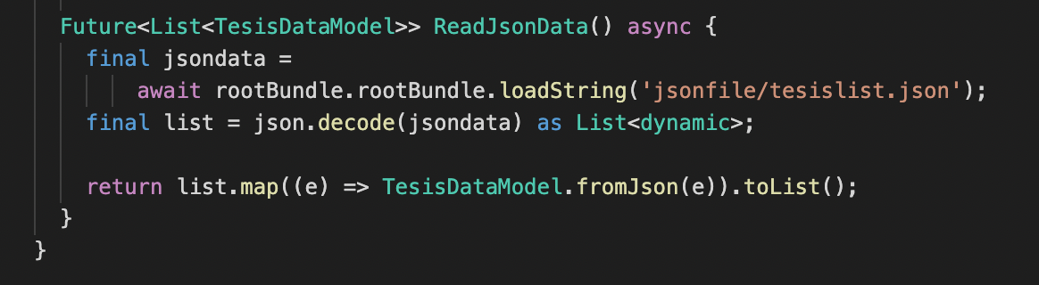

Slide 45
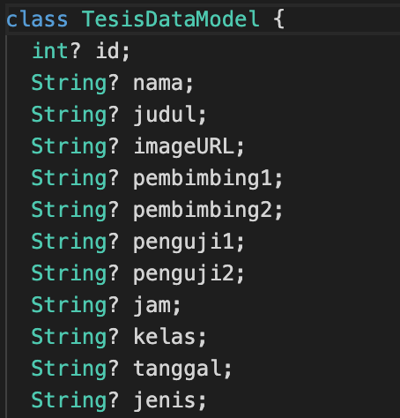
Class
Definisi setiap class yang digunakan

Slide 46
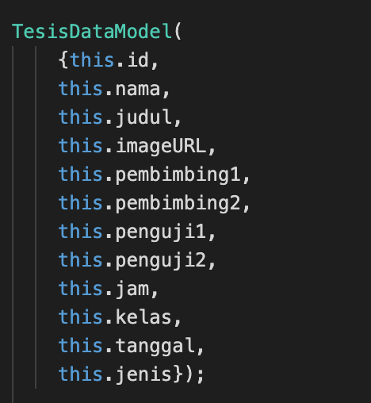
TesisDataModel

Slide 47
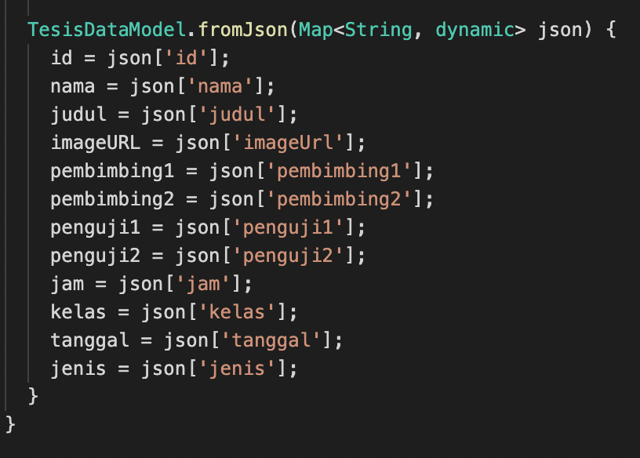
TesisData.fromJson

Slide 48
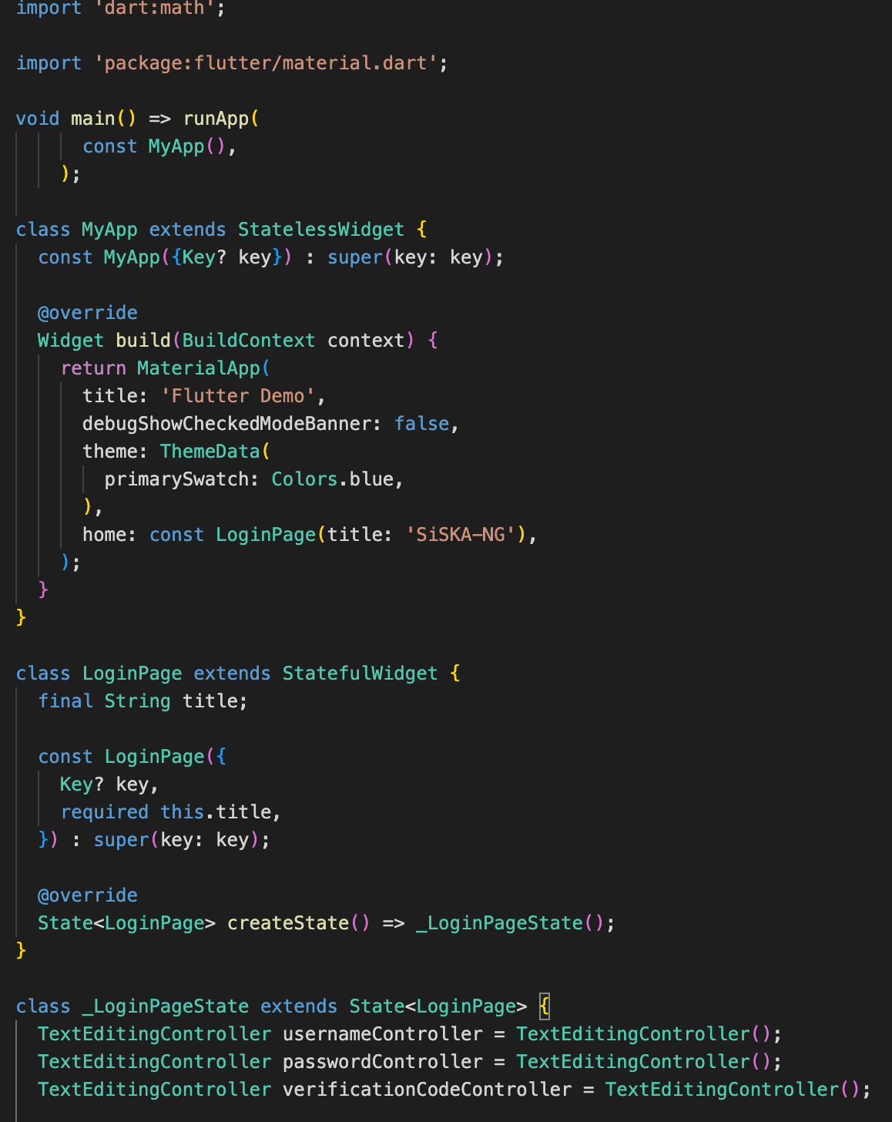
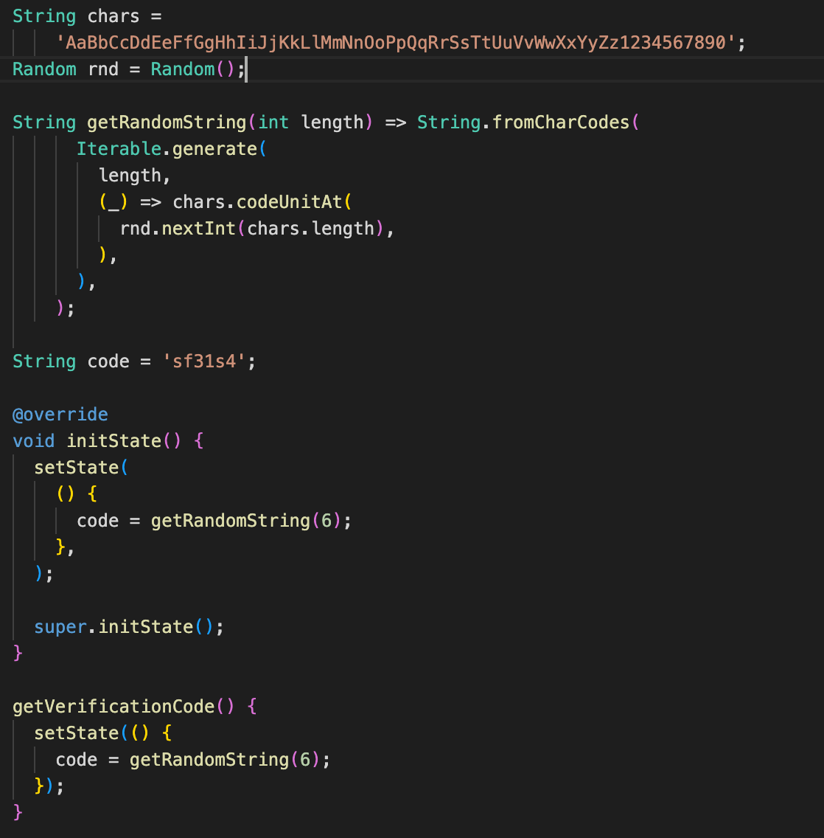
Improvement Tampilan Awal
Login SIsKA-NG

Slide 49
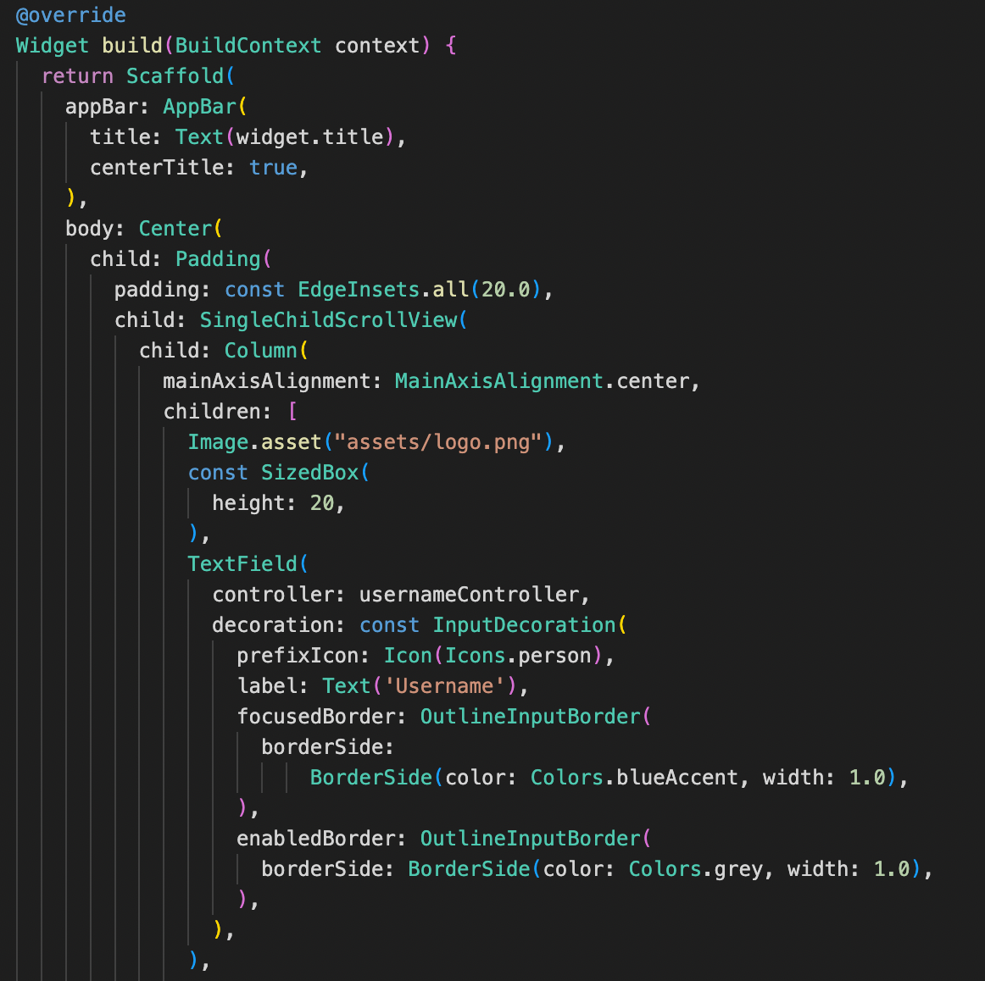
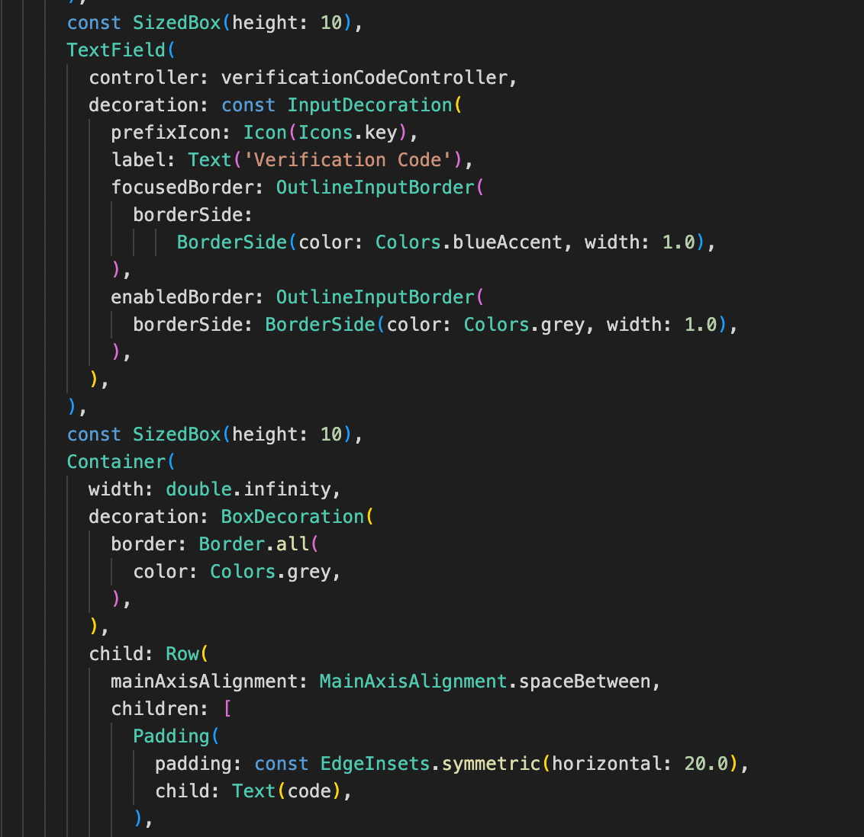

Slide 50
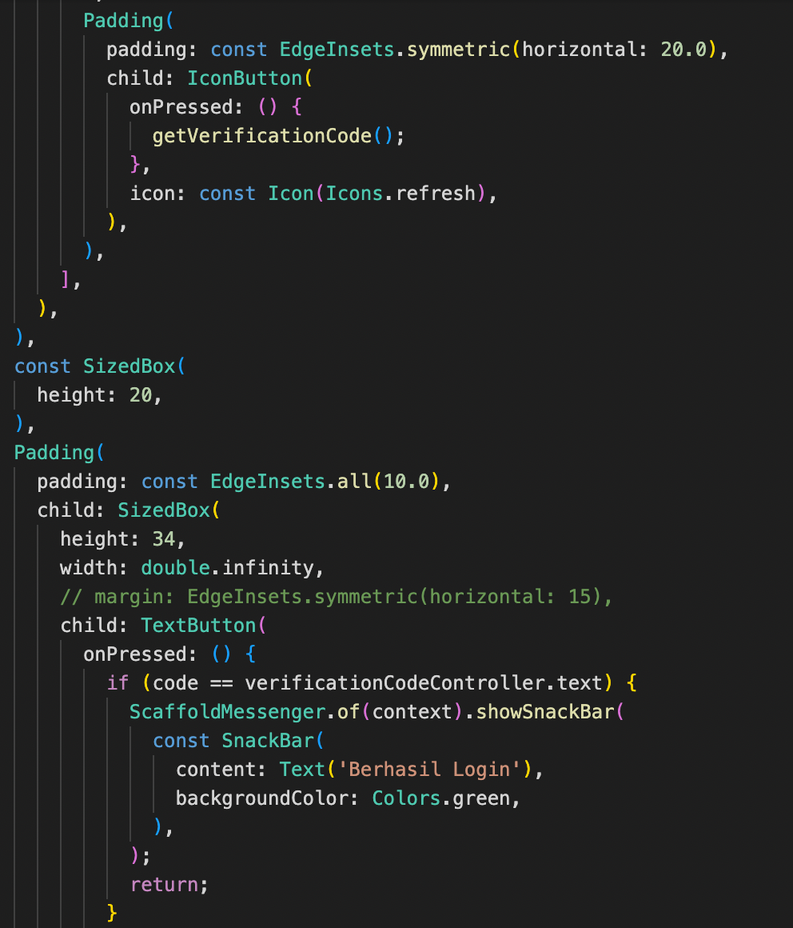
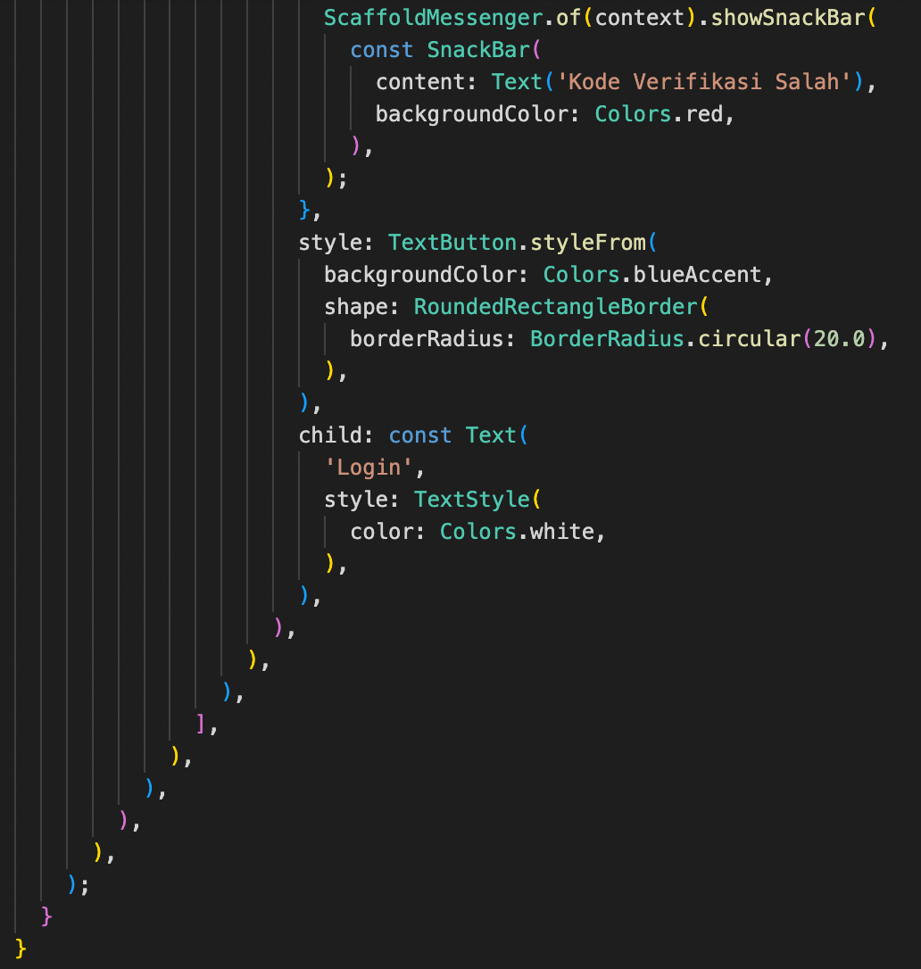

Slide 51
TERIMA KASIH

